Slide 1

Eat well, Live well
加藤龍 山本純 クォンテワン 柿崎真大 猪瀬理子 石松未紗紀

Slide 2
あなたは今健康ですか？

Slide 3
アプリ名
概要
～健康管理アプリ～
健康的な生活をサポートするオールインワンのアプリです

Slide 4


アプリの目的
Webでの健康管理を目的としており、システムの想定利用者は健康を気にしている社会人がメインターゲット。

Slide 5
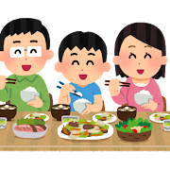

アプリの詳細
記録した食事の摂取カロリーを元にグラフを形成し、視覚的に分かりやすく日々の食事や体重をWebアプリ上で一括管理することで、ユーザーの健康管理を手助けする。

Slide 6
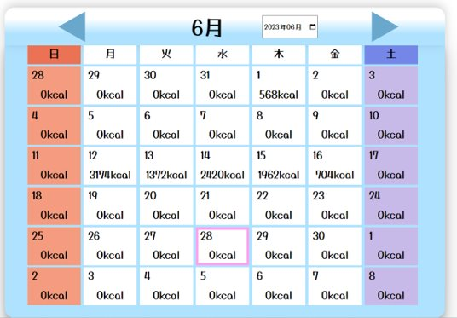
注力した点
・データベースと紐づけて日にちごとの総カロリーが動的に表示
・マスをクリックして食事記録ページに遷移
・「今日」のマスの色が変わる

Slide 7
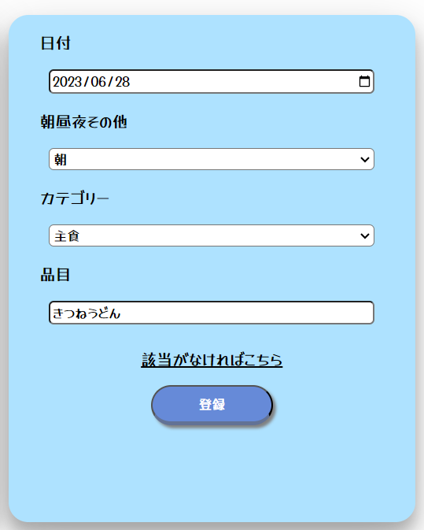
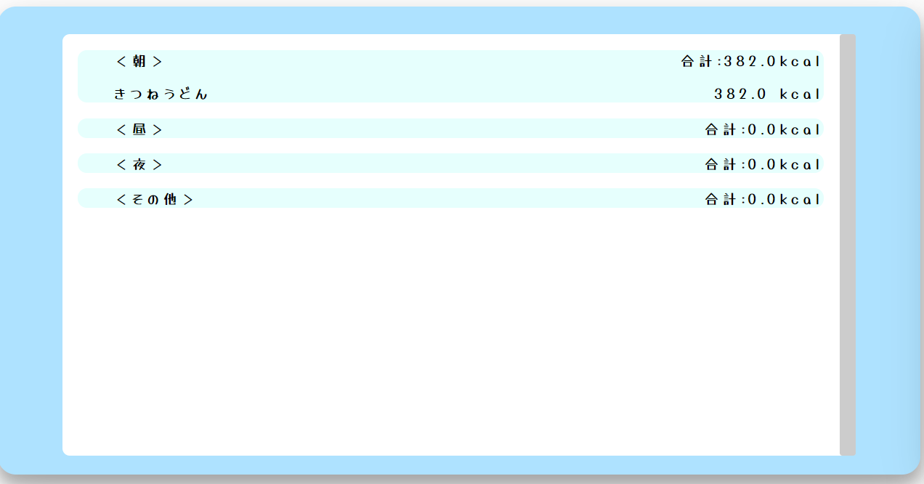
・食事の記録ができ、合計カロリーを算出
・その日食べたものを
カテゴリー、品目から選択
・データベースにないものは品目登録が可能

Slide 8
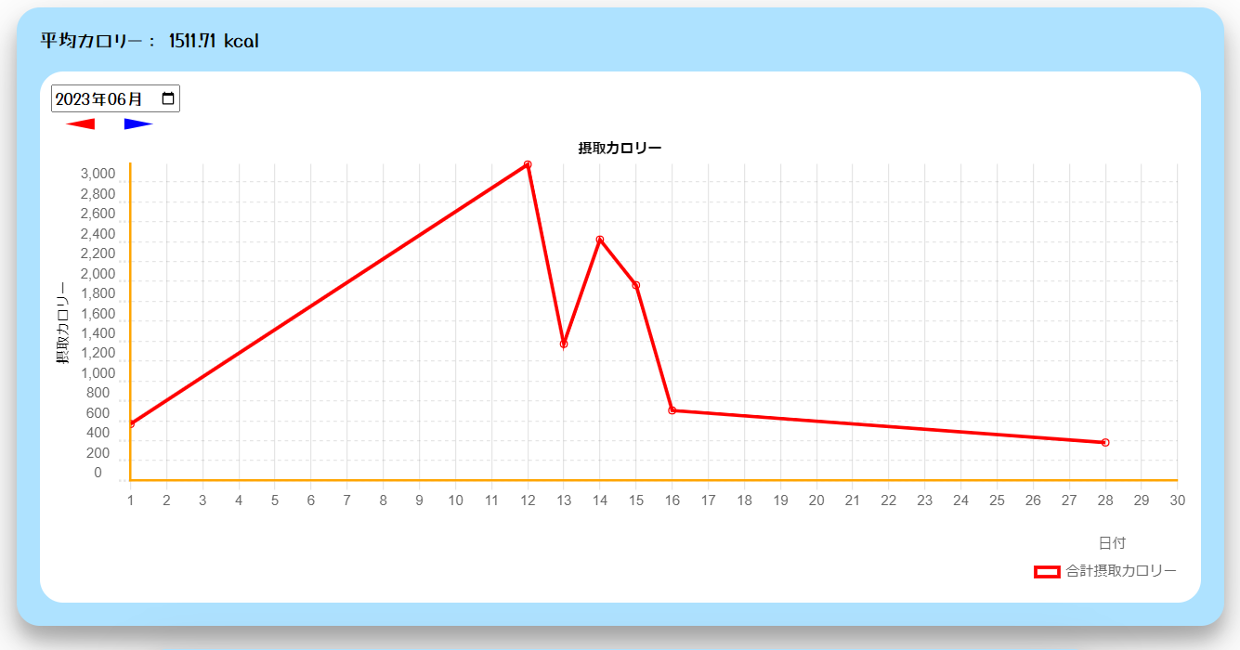
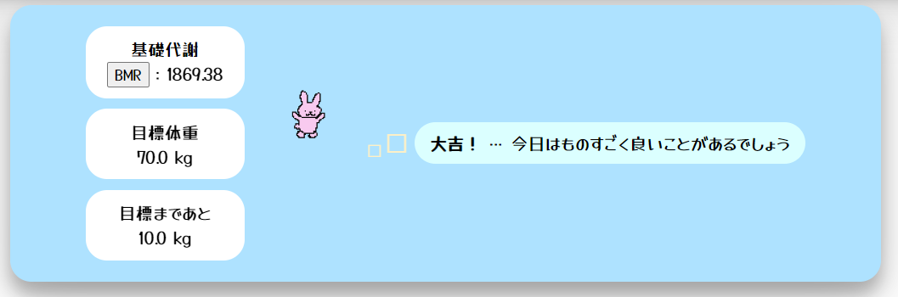
・摂取カロリーを元に動的なグラフを月ごとに形成
・ユーザーに合わせた基礎代謝を表示

Slide 9
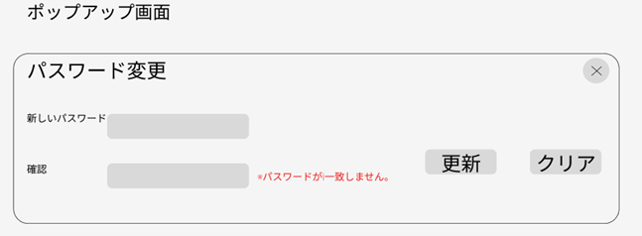
※外部設計書

Slide 10
